Slide 1
Banco de Dados Agência Bancária Trabalho de Implementação Banco de Dados II
Alunos: Gabriel Duarte e Matheus Tavares

Slide 2
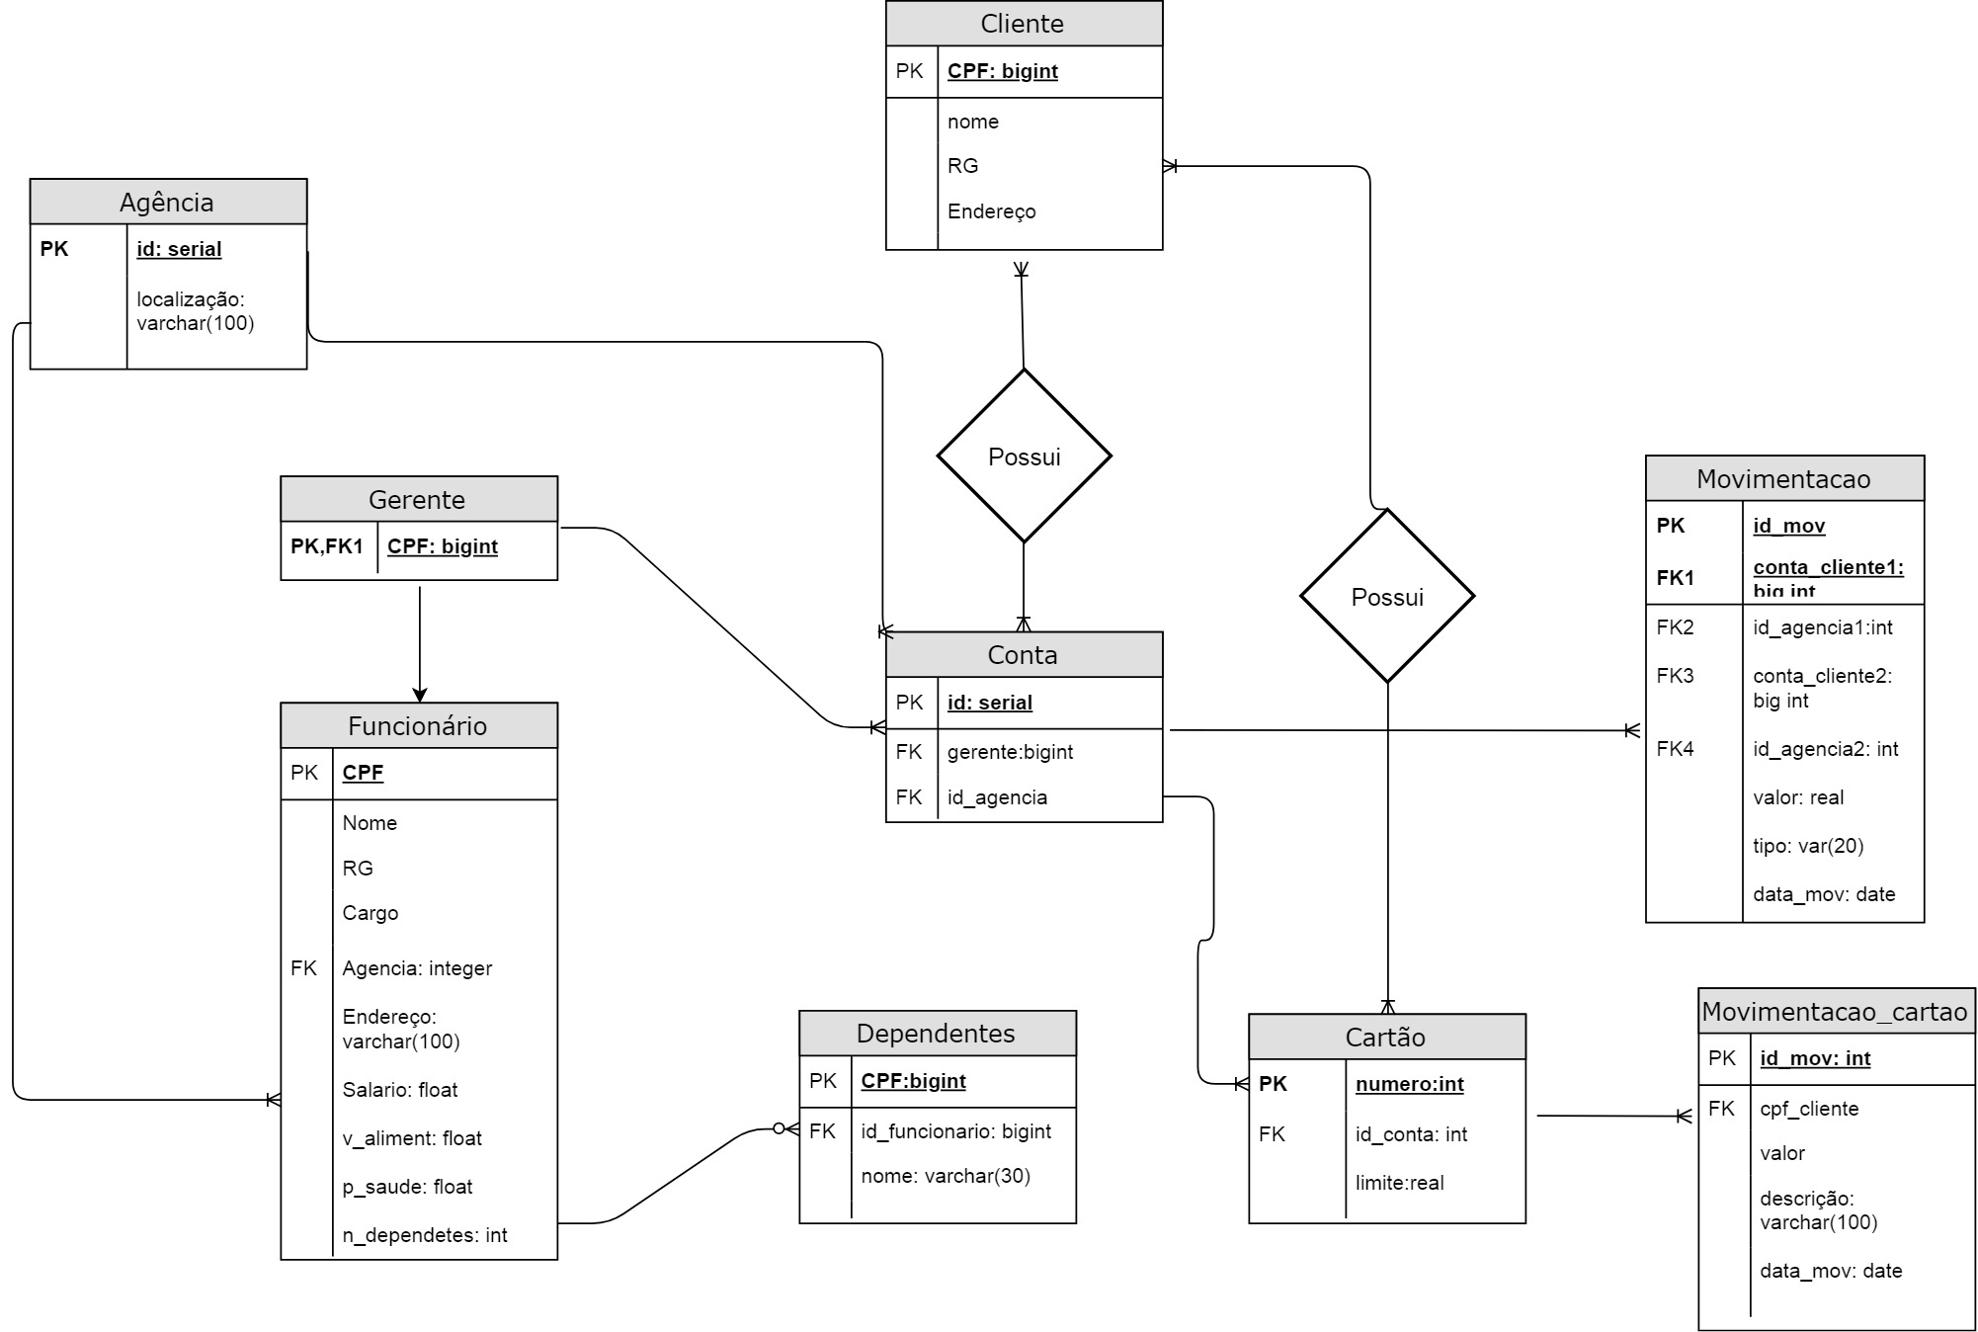
Diagrama Entidade Relacionamento

Slide 3
Regras de Negócio
A consistência das movimentações e sua aplicação às respectivas contas participantes devem ser garantidas. Exemplo: Em uma transferência de cliente A para cliente B, a operação só é realizada se o cliente A possui saldo para tal, e além disso, os valores de saldo das respectivas contas são alterados

Slide 4
Regras de Negócio
O funcionário comum tem direito a 2 dependentes associados enquanto o gerente tem direito a 4. A inserção e as atualizações de dependentes devem ser feitas de maneira que o atributo n_dependentes da tabela funcionário seja consistente com o banco

Slide 5
Regras de Negócio
Os benefícios (salário, vale alimentação e plano de saúde) de um funcionário que é gerente são necessariamente superiores em comparação aos de um funcionário comum do banco.

Slide 6
Regras de Negócio
A tabela gerente é preenchida sempre que um funcionário gerente é registrado ou um funcionário comum é promovido.

Slide 7
Funções criadas
Função que calcula multa/juros ao ultrapassar o limite estabelecido para uma conta. O saldo é atualizado de acordo com a respectiva multa.

Slide 8
Funções criadas
Função que retorna todos os clientes que
possuem dívida com a agência

